Slide 1
네트워크 계층
3-1 LAN을 넘어서는 네트워크 계층
3-2 IP주소 (중요!)

Slide 2
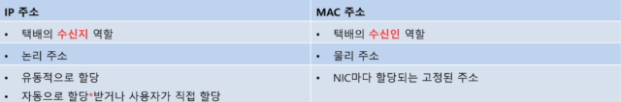
데이터 링크 계층의 한계
다른 네트워크까지의 “도달 경로” 파악 어려움
MAC 주소만으로는 모든 네트워크에 속한 모든 호스트의 위치 특정하기 어려움

Slide 3

IP주소 분류 - 소의 기능
MTU => 한 번에 전송 가능한 IP 패킷의 최대 크기

Slide 4

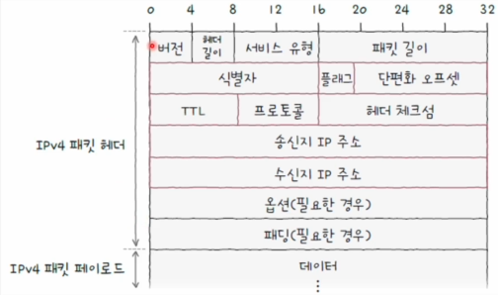
IP 패킷
단편화에 관여

Slide 5
IP 패킷
- 패킷에 할당된 번호
- 쪼개저셔 도착한 패킷이 어떤 메시지에서 쪼개졌는지 알기 위해 사용

Slide 6
IP 패킷
- 세 개의 비트로 구성
- 첫번째 비트는 항상 0, DF 1쪼개지 말라, MF 1쪼개진거 더있다

Slide 7
IP 패킷
몇 번째로 떨어진 패킷인지

Slide 8
IP 패킷
- 패킷의 수명
- hop 마다 1씩 감소

Slide 9
IP 패킷
상위 계층의 프로토콜이 뭔지 (TCP, UDP)

Slide 10
IP 패킷
오류 검출

Slide 11
IP 패킷
말 그대로

Slide 12

IPv6
우리가 사용하는 IP 주소는 IPv4 => 2^32개의 주소(약 43억개) 사용가능
부족할거 같아서 나온게 IPv6

Slide 13
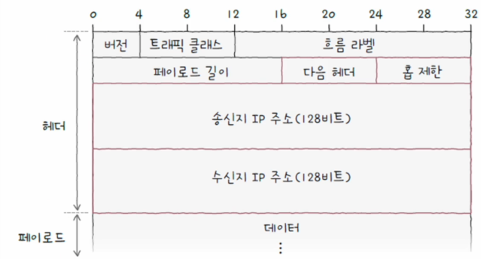
IPv6

Slide 14
ARP
IP 주소를 통해 MAC 주소를 알아내는 프로토콜
요청 → 응답 → 테이블 갱신 의 사이클로 동작

Slide 15
ARP 요청
브로드 캐스트 메시지 전송

Slide 16
ARP 응답
자신의 MAC 주소를 담은 유니캐스트(1:1) 메시지를 전송 ( 자기 주소 아니면 무시 )

Slide 17
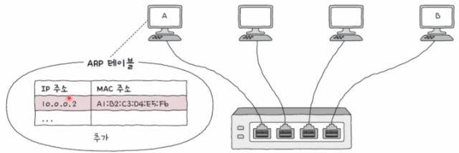
ARP 테이블 갱신
요청-응답을 통해 알게된 IP 주소와 MAC 주소의 연관 관계 테이블 갱신

Slide 18
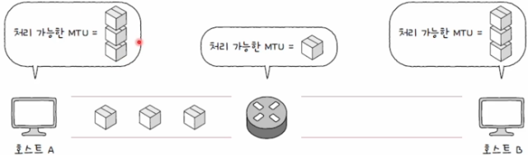
단편화 피하기
IP 단편화 없이 주고 받을 수 있는 최대 크기(Path MTU) 만큼만 전송
경로 MTU 발견 ⇒ 경로 MTU를 구하고 해당 크기만큼만 송수신하여 IP 단편화를 회피
근데 요새는 보통 DF 1로 단편화 안일어남

Slide 19

IP 주소의 구조와 클래스풀 주소 체계
클래스
  호스트 주소 공간 할당을 위해 생겨난 개념
  네트워크 크기에 따라 IP 주소를 분류하는 기준

Slide 20
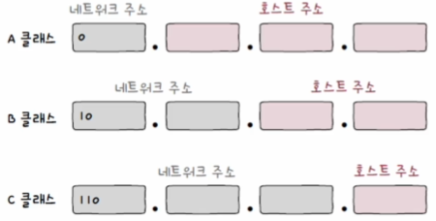
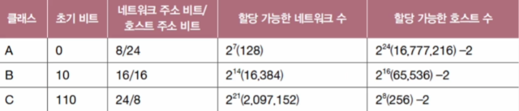
IP 주소의 구조와 클래스풀 주소 체계

Slide 21
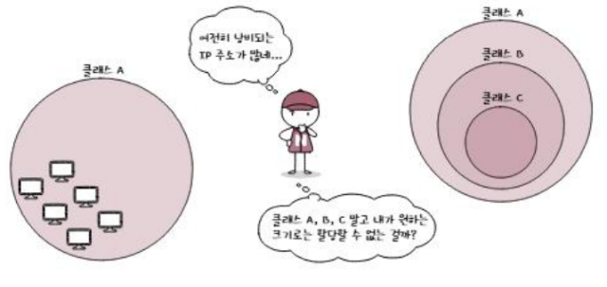
클래스리스 주소
클래스풀 주소 체계는 네트워크 크기가 고정되어 있어 한계가 있음

Slide 22
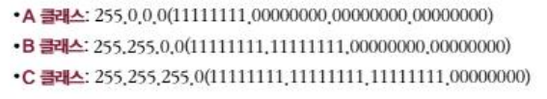
서브넷 마스크
클래스 없이 IP 주소의 네트워크 주소 호스트 주소를 구분하는 수단
네트워크 주소는 1, 호스트 주소는 0으로 표기한 비트열
표기
  Ex) c클래스의 IP 주소 => 192.168.219.103/24

Slide 23
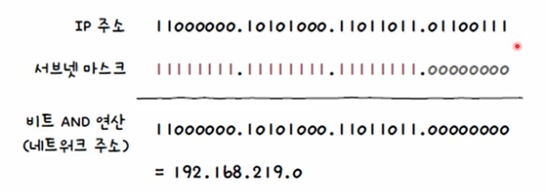
서브네팅: 비트 AND 연산
서브넷 마스크를 이용해 네트워크 주소 더 잘게 쪼개어 사용하는 것
IP 주소가 192.168.219.103 일 때

Slide 24
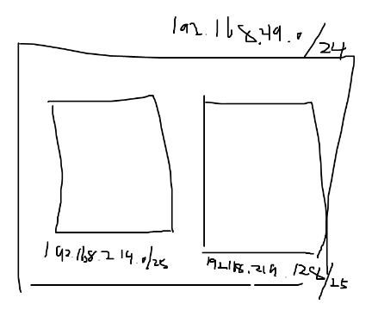
서브네팅: 비트 AND 연산

Slide 25
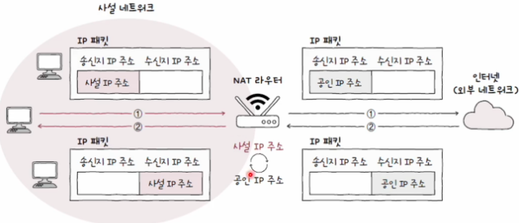
IP주소 분류 - 공인 IP, 사설 IP
공인 IP ⇒ 전 세계에서 고유한 IP 주소
사설 IP ⇒ 고유하지 않은 IP 주소, 사설 네트워크에서 사용하기 위한 IP 주소
  NAT를 통해 사설 IP주소를 공인 IP주소로 변환하여 통신

Slide 26
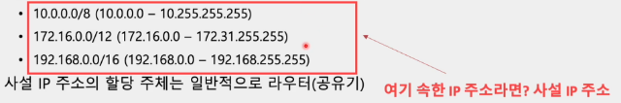
IP주소 분류 - 공인 IP, 사설 IP

Slide 27
IP주소 분류 - 정적 IP, 동적 IP
정적 할당 ⇒ 직접 IP 주소 부여
동적 할당 ⇒ DHCP 프로토콜 사용
  클라이언트와 DHCP 서버 간 메시지 송수신을 통해 할당이 이루어짐

Slide 28
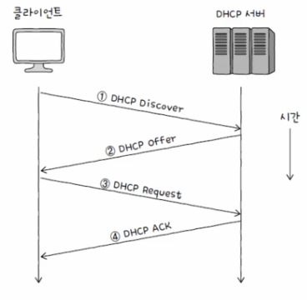
DHCP
DHCP 서버 찾는 메시지(브로드캐스트)
클라이언트에게 할당 가능한 IP 주소 정보를 제안하는 메시지
응답(브로드캐스트)
최종 승인
- 임대기간이 끝나면 위의 과정을 반복해서 재할당 또는 임대 갱신을 통해 연장

Slide 29
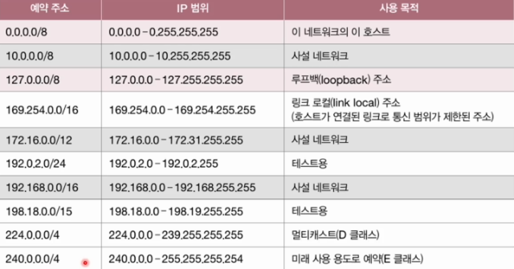
예약 주소

Slide 30
예약 주소
127.0.0.1 => 로컬 호스트
0.0.0.0/8 => 호스트가 IP 주소를 할당받기 전에 임시로 할당되는 IP 주소
0.0.0.0/0 => ‘모든 임의의 IP 주소’
  어디로 패킷을 전달해야 할지 명확하지 않으면 여기로 패킷을 이

